Slide 1
Sabiedriskais darbs – viens no starpdisciplinārā kursa «Projekta darbs» veidiem
Eva Pētersone,
Madonas Valsts ģimnāzijas
ķīmijas skolotāja
11.03.2025.

Slide 2
Projekta darbs
Patstāvīgi izstrādājot projekta darbu kā apjomīgu mācību uzdevumu, izglītojamais nostiprina un demonstrē lietpratību kompleksās situācijās, tai skaitā caurviju prasmes.
Īstenojot projekta darbu, izglītojamam ir iespēja izvēlēties vienu no trim tā veidiem: pētniecības darbu, jaunrades darbu vai sabiedrisko darbu.

Slide 3
Sabiedriskais darbs
Sabiedriskais darbs ir sabiedrībai nozīmīgs darbs vai darbs sabiedrības labā, kas ir mērķtiecīgs un uz sabiedrību vērsts pasākumu kopums.
Tā mērķis ir iegūt pilsoniskās līdzdalības pieredzi, veicot sabiedriskā darba projektu. Galvenais akcents, veicot sabiedrisko darbu, ir aktīva un atbildīga līdzdarbošanās.

Slide 4
Sabiedriskā darba plāns I
Nosaukums: „Ūdens enerģijas spēks”
Temats: Konkurss „22.marts – Pasaules Ūdens diena”.
Mērķis: Aktualizēt Pasaules Ūdens dienu, piedāvājot Madonas novada 8.- 9.klašu izglītojamiem iesaistīties dažādās konkursa aktivitātēs.
Darba autori: trīs 12.klases izglītojamie

Slide 6
Sabiedriskā darba plāns II
Nosaukums: „Dod ķepu, draugs!”
Temats: „4.oktobris – Starptautiskā dzīvnieku aizsardzības diena”.
Mērķis: Skolā aktualizēt Starptautisko dzīvnieku aizsardzības dienu, piedāvājot izglītojamiem iesaistīties dažādās aktivitātēs.
Darba autori: divi 12.klases izglītojamie

Slide 7
Uzdevumi | Izpildes laiks
1.Dzīvnieku aizsardzības likuma aktualizēšana MVĢ izglītojamiem. 2. Aktivitāte – konkurss skolas izglītojamiem „Mans mājdzīvnieks” – dzīvnieka fotogrāfijas un vārda iesūtīšana darba autoriem. Apkopojuma veikšana un foto izstādes izveide. Balsošanas par dzīvnieka vārdu, organizēšana. 3. Aktivitāte – konkurss „Vēstule manam mājdzīvniekam” - skolas izglītojamo iesaistīšana vēstules uzraktīšanā savam mājdzīvniekam. Apkopojuma veikšana. 4. Labāko vēstuļu apkopojums - darba autoru veidotā izdevumā. 5. Kinologa nodarbības organizēšana izglītojamiem. 6. Labdarības akcija – ziedojumu vākšana dzīvnieku patversmei „Lazdonītis”. Ziedojumu nogādāšana patversmei. 7. Konkursu uzvarētāju apbalvošana. | Oktobris 7.- 18.oktobris 7.–18. oktobris 28. –31.oktobris 18.oktobris Oktobris 28. –31.oktobris

Slide 8
Ieguvumi skolēniem
Pilnveido sadarbības prasmes komandas darbā
Dota iespēja aktīvi un radoši darboties
Iespēja atbildīgi un pārdomāti plānot laiku un aktivitātes
Uzlabo komunikācijas prasmes ar nepazīstamiem cilvēkiem
Gūst jaunu informāciju
Dota iespēja iedziļināties reālajā dzīves situācijā
Attīsta empātijas spējas
Darba autoriem patīk SD izstrādes process

Slide 9
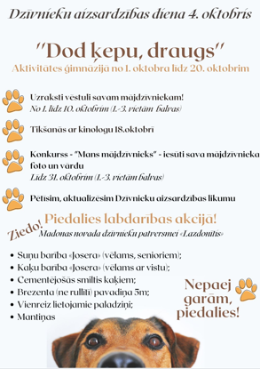


Slide 10
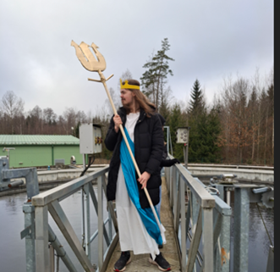
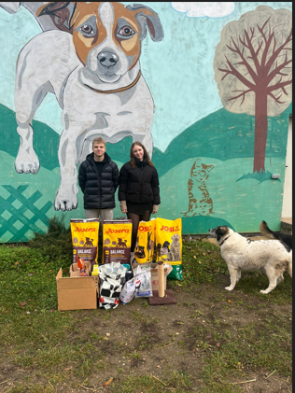
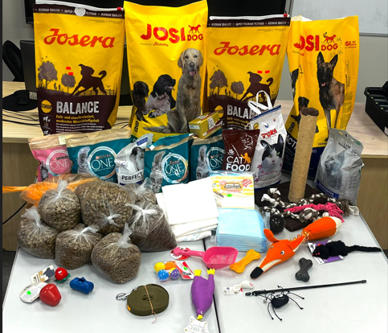
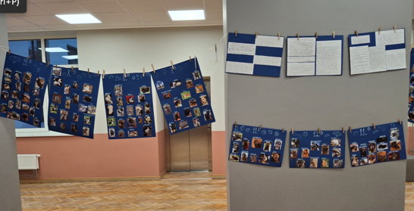
Fotogrāfijas no SD aktivitātēm

Slide 11
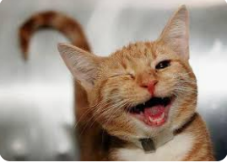
PALDIES!
Kontaktinformācija: Eva Pētersone, tel.: 26122993

